Slide 1

EcoCITIZENS Публічна система екологічного моніторингу
МОНІТОРИШ, КОНТРОЛЮЄШ - ЗМІНЮЄШ СВІДОМО!

Slide 2

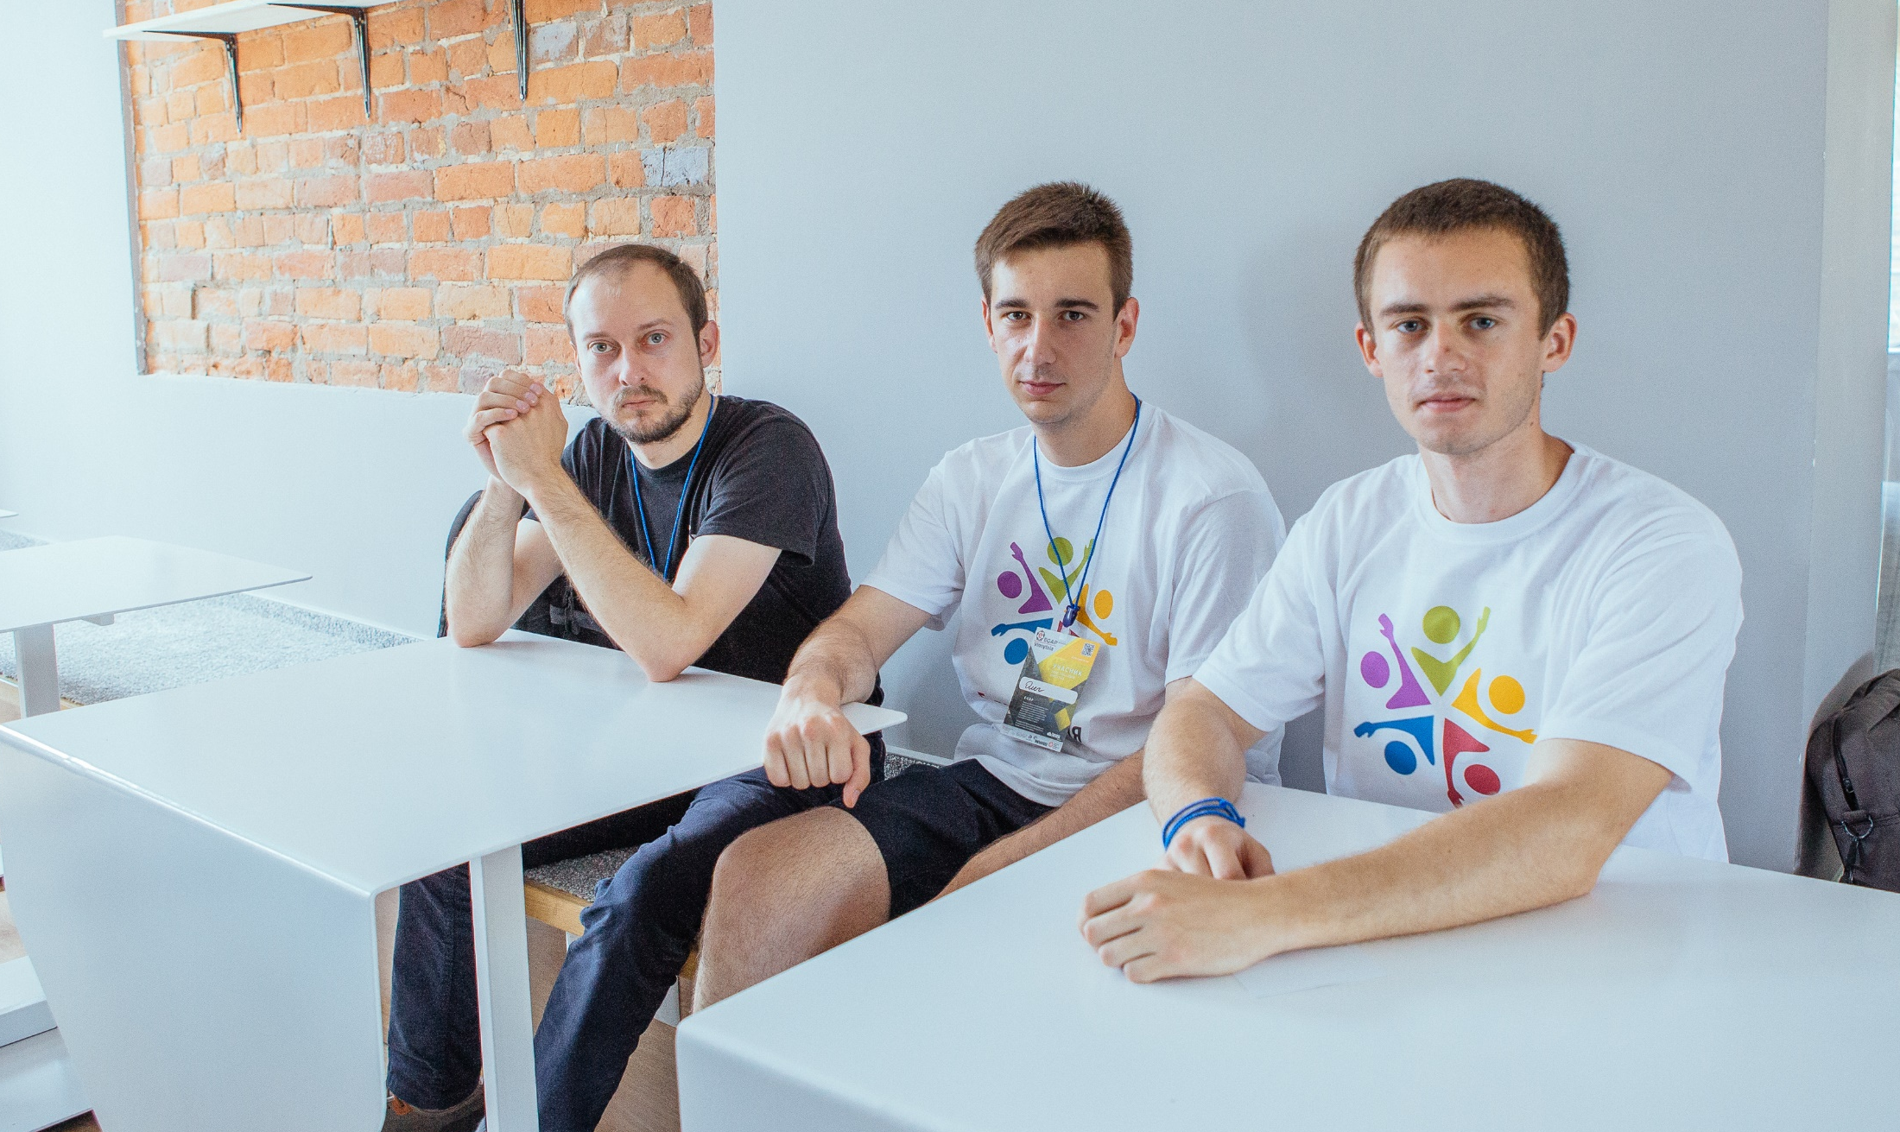
Команда EcoCITIZENS

Slide 3

GreenClassroom – GreenSchool - GreenCity

Slide 4







Органи влади
(СЕС, Міністерство освіти і науки)
Діти
Вчителі
Дирекція
Батьки
Школа

Slide 5
7 кроків до Зеленої школи
1
Провести шкільне обстеження екологічного стану;
3
Створити «Зелені клуби»;
2
Встановити Smart Citizen;
4
Створення плану дій «Зелена школа»;
5
6
7
Моніторинг та оцінка прогресу;
Інтеграція «зеленої ініціативи» у навчальний план;
Інфомуйте, навчайте, залучайте, обімінюйтеся досвідом!
МОНІТОРИШ, КОНТРОЛЮЄШ - ЗМІНЮЄШ СВІДОМО!

Slide 6
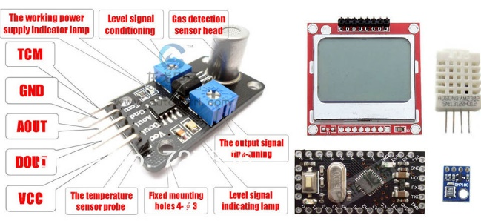
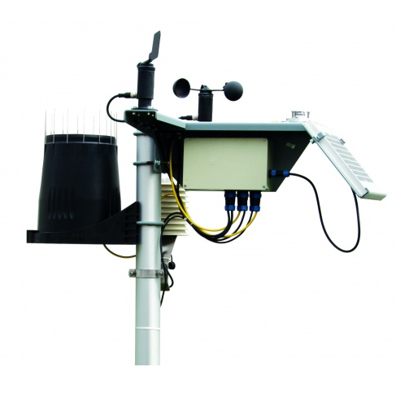
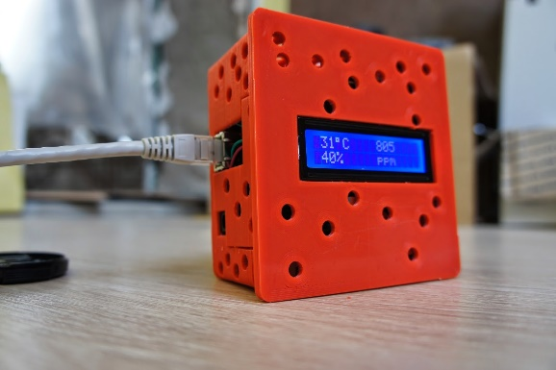
Smart Citizen
Для встановлення в приміщенні
Для внутрішнього і зовнішнього використання
Метеостанція (5 шт.)
Мобільна станція для повірки (1 шт.)
50 $
100 $
1 000 $
2 000 $

Slide 7
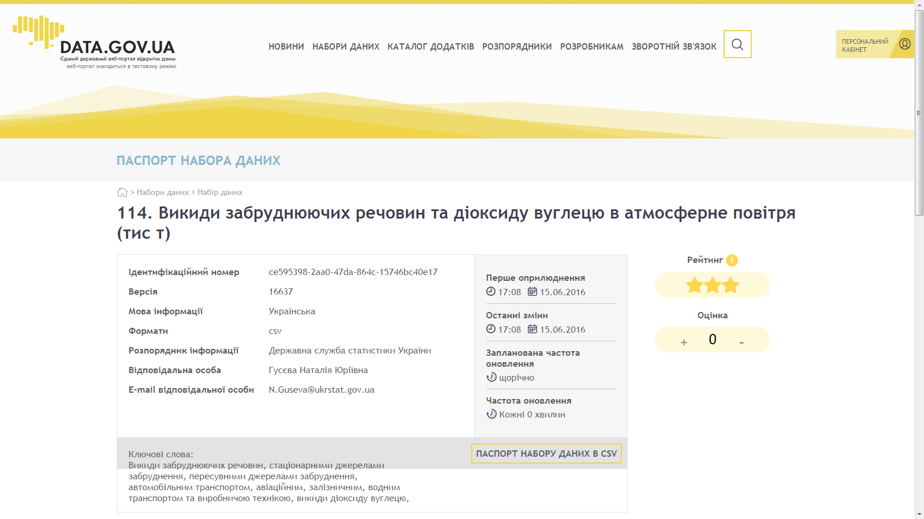
Відкриті дані
http://data.gov.ua - містить 50 наборів відкритих
даних стосовно екологічного напрямку

Slide 8

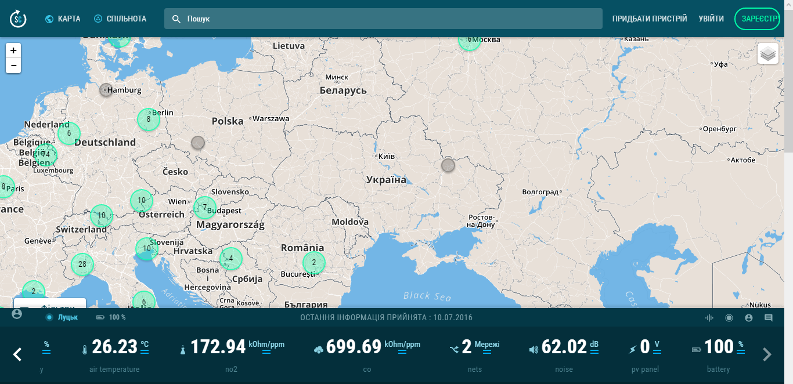
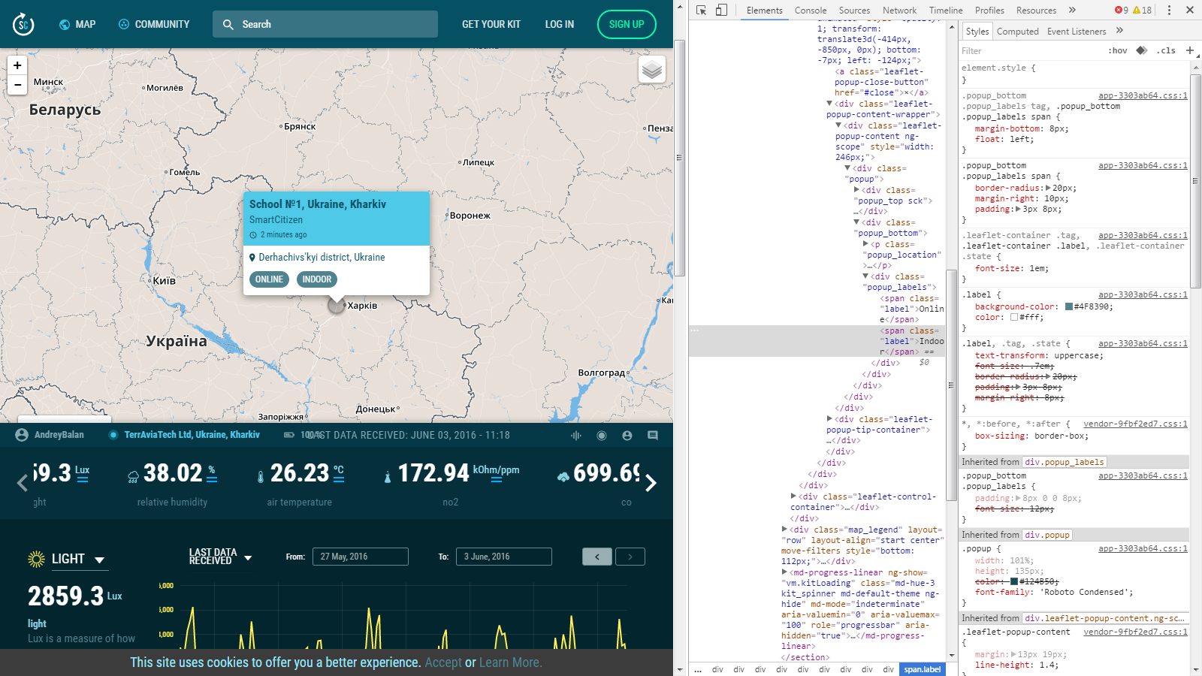

Створення геопросторової карти та додатку

Slide 10
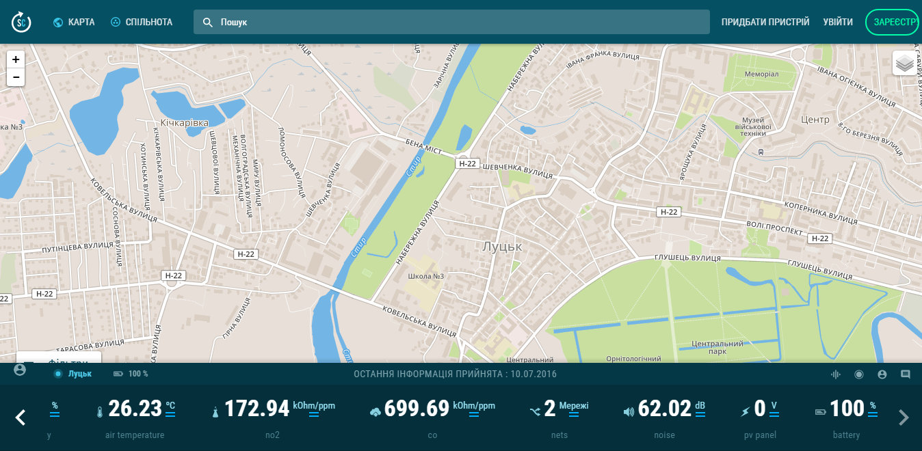
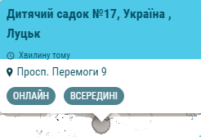
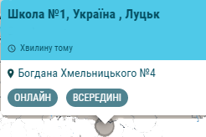

Slide 11
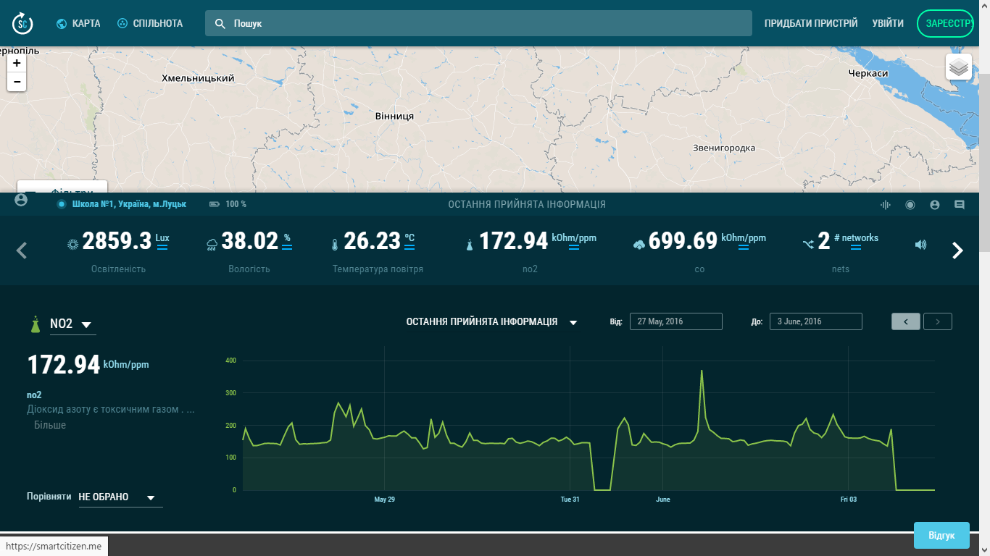
Датчик освітлення.
Датчик вологості та температури.
Датчик диму та пилу.
Датчик NO, NO2 та CO2.
Додатково: лічильник Гейгера та сонячної радіації.

Slide 12


Основні переваги
Справжні «відкриті дані»
Зведення до єдиної бази
Онлайн доступність даних
Безпека для вас та ваших близьких
Оперативність даних
Суспільна та наукова важливість

Slide 13
Smart Citizen

Slide 14
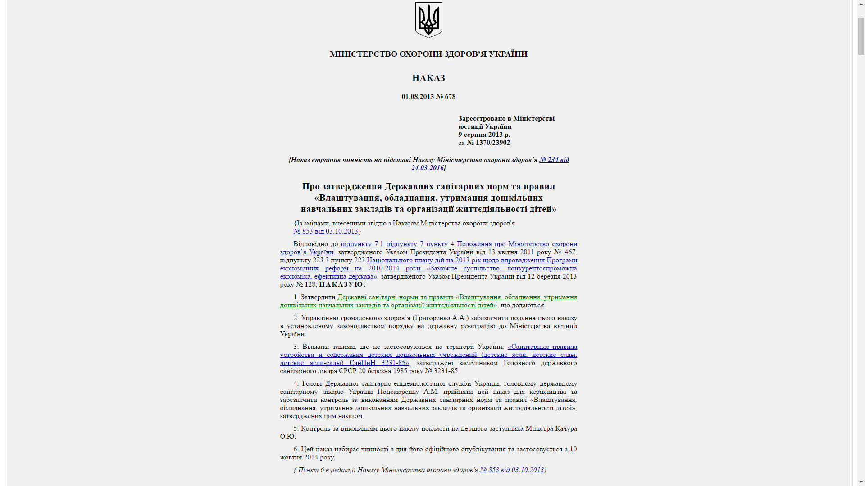
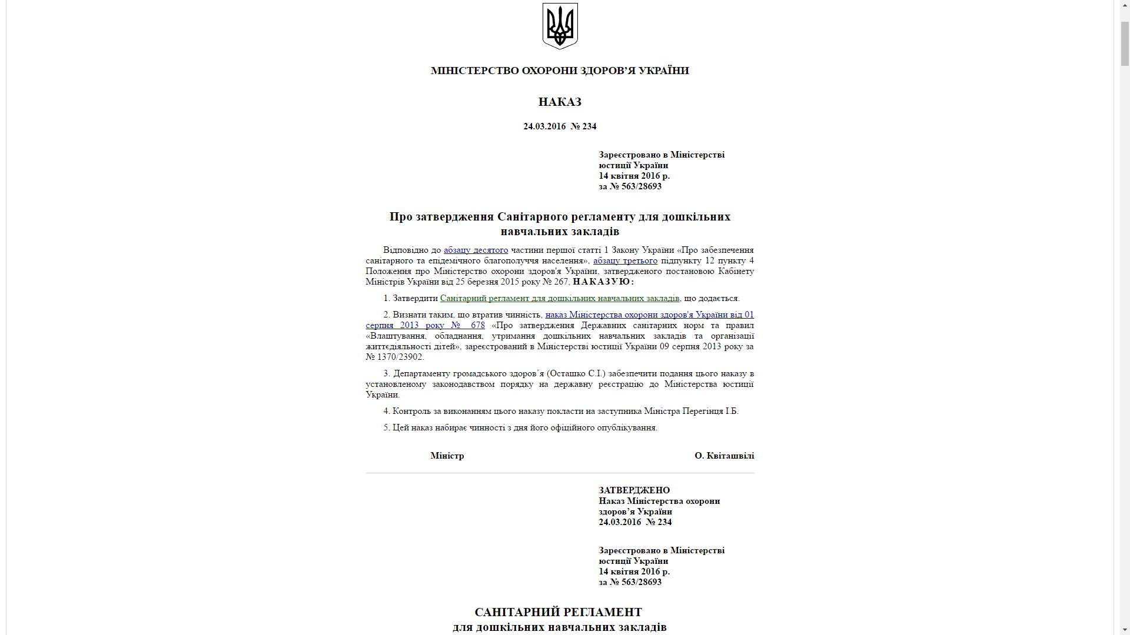
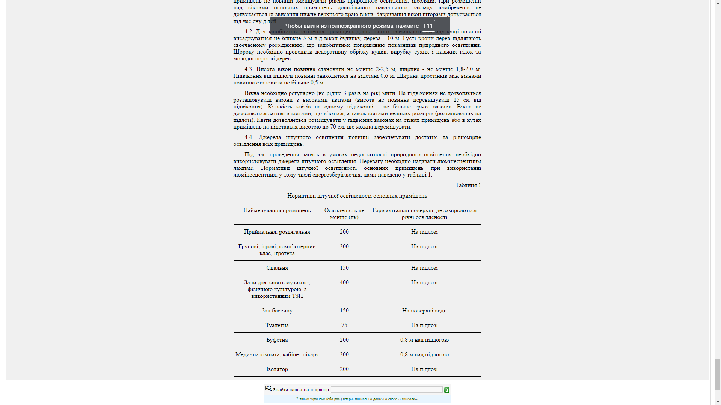
МОНІТОРИШ, КОНТРОЛЮЄШ - ЗМІНЮЄШ СВІДОМО!

Slide 15
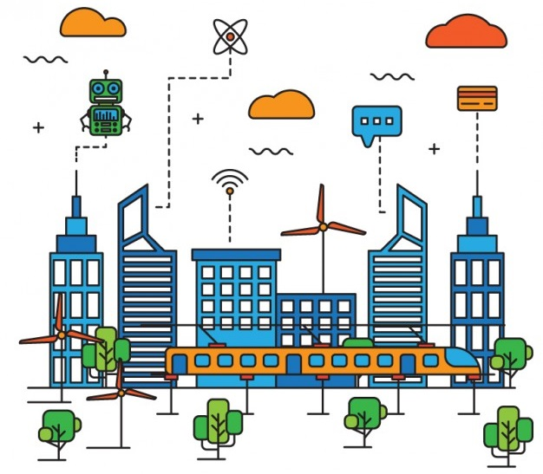
Що далі?
Залучення наукової спільноти та громадських організацій
Освітні кампанії серед мешканців міста
Реплікація проекту до інших міст
Аналіз зібраного масиву інформації
Напрацювання рекомендацій щодо благоустрою та будівництва

Slide 16
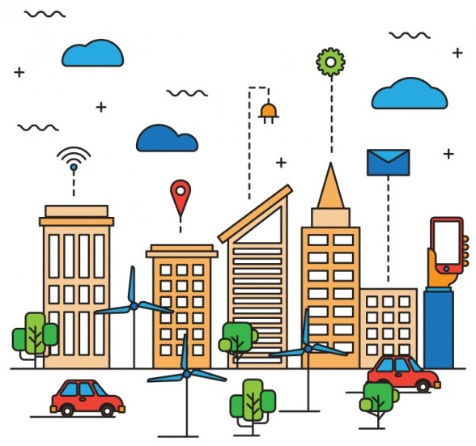
План заходів
ДЕМОКРАТІЯ:
моніториш, контролюєш –
ЗМІНЮЄШ СВІДОМО!
Зелений офіс
Зелене місто
Зелена держава
Зелена
школа
Зелене підприємство

Slide 17



Фінансування (орієнтовні підрахунки)
Всього : 18 000$
Наявні кошти – 2 000 $
EGAP – 12 000$
Краудфандинг – 4 000 $
Датчики за рахунок бюджету громадських ініціатив
або за кошти
батьківського комітету.
Гранди
5 датчиків будуть
безкоштовними.
Нам необхідно:
Програмне забезпечення
Карта з геомітками
Додатки

Slide 18
Кроки розвитку
1
веб-сторінка з геопросторовою інформацією;
створення API;
2
сервіс «муніципального моніторингу»;
3
сервіс оперативного оповіщення мешканців міста;
рекомендаційний сервіс для будівельних компаній та торговців нерухомістю;
краудсорсінгова кампанія;
інформаційний сервіс для медичних працівників;
окремий портал для навчальної та наукової роботи.
створення сторонніх інформаційних та аналітичних додатків;
створення мережі зелених класів та шкіл;

Slide 19

Дякуємо за увагу!
МОНІТОРИШ, КОНТРОЛЮЄШ - ЗМІНЮЄШ СВІДОМО!

